Slide 1
Git para Desenvolvedores
SEMABI 2018

Slide 2
Git para Desenvolvedores
Sandro Custódio
TI desde 1993
Servidor Público desde 1995
Na Justiça Federal desde 1999
Anos 90: Programador e Operador de CPD
Anos 2000: Sysadmin e suporte a usuário
Desde 2005: Suporte a Usuários.
Membro do Tchelinux.org desde 2010.
Em 2018: Retornado ao desenvolvimento.

Slide 3
Git – O que é?
Manter histórico de alterações no código
Autores (Quem?)
Data das alterações (Quando?)
Motivo das alterações (Por que?)

Slide 4
Git – O que é?
Facilita a colaboração (trabalho em equipe).
Auxilia na identificação e resolução de problemas.
Histórico das m…, digo, dos problemas.
Permite fechar versões.

Slide 5
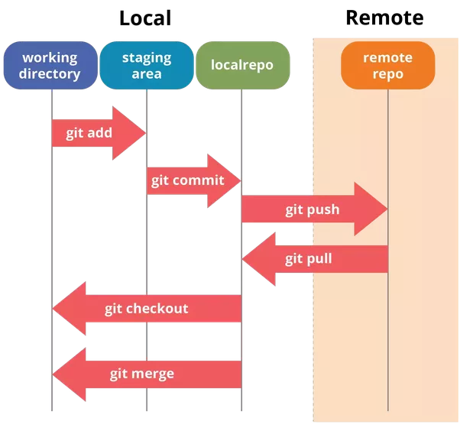
Git – Conceitos

Slide 6
Git – Conceitos
Working directory
  Arquivos e pastas do seu projeto.
Staging area
  Arquivos ou pastas modificados e selecionados para o próximo commit.
Repositório local
  Pasta local do git (.git) onde ficam os arquivos que contém os vários commits realizados.
Repositório remoto
  Pasta ou serviço remoto onde seu projeto está armazenado, nos mesmos moldes do repositório local

Slide 7
Git – Conceitos
Working directory
  Armazena arquivos e pastas do seu projeto.
  Contém personalização, ignorando arquivos e pastas desnecessárias ao projeto.
  Nesta camada se decide o que entrará no projeto e o que será ignorado do controle de versão dos arquivos.
  Principais comandos:
    $ git status
    $ git add <arquivos>

Slide 8
Git – Conceitos
Staging area
  Antes do commit, os arquivos são selecionados para ser comitados
  Comandos:
    $ git add <arquivo>
    $ git add . # adiciona todos os arquivos modificados

Slide 9
Git – Conceitos
Repositório local
  Pasta local do git (.git) onde ficam os arquivos que contém os vários commits realizados.
  Armazena cada alteração de cada arquivo controlado do projeto.
  Contém todos os commits de todos os participantes do projeto em todos os micros.
  Comando básico:
    $ git commit …
    $ git commit -m “Descricao (sem acentos) dos commit”

Slide 10
Git – Conceitos
Repositório remoto
  Pasta ou serviço remoto onde seu projeto está armazenado, nos mesmos moldes do repositório local.
  Geralmente é um projeto num site de hospedagem de projetos git.
  https://github.com
  https://gitlab.com
  Repositório numa pasta da rede local.
  Repositório numa pasta de um pendrive.

Slide 11
Git – Conceitos
Todos os repositórios (locais e remoto) contém todos os conteúdos de todos os commits.
Basta um repositório ok para todos serem restaurados.
Todos os micros envolvidos ficam sempre sincronizados (atualizados).

Slide 12
Git - Configuração Inicial
$ git config --global user.name "Fulano de Tal"
$ git config --global user.email "asd@asd.com"
$ cd pasta_do_projeto
$ git init

Slide 13
Git - Comandos
Ver situação/status
$ git status
Adicionando arquivos para o próximo commit
$ git add <arquivos>
Comitando no repositório local
$ git commit -m “Primeiro commit do projeto.”

Slide 14
Git - Comandos
Vendo diferenças
$ git diff ...
Vendo histórico de commits
$ git log ...
Vendo graficamente o histórico
$ gitk

Slide 15
Git - Comandos
# removendo um arquivo do repositorio local
... remover do working directory ...
$ git add . # vai avisar da remoção
$ git rm (nome arquivo) # retira do projeto
$ git commit -m "Arquivo xyz removido"

Slide 16
Git - Comandos
Tags (dar nome específico ao commit)
$ git tag ... # vai avisar da remoção
$ git show v1.0 # mostra tag

Slide 17

Branchs

Slide 18
Git - Branch
# cria o branch
$ git branch teste
# passa para o branch teste (sai do master)
$ git checkout teste
# cria o branch teste já fazendo o checkout
$ git checkout -b teste

Slide 19
Git - Branch
# para sair do branch teste e voltar ao master
$ git status
# ou informar o que foi feito até o momento como "funcoes basicas"
$ git commit -a -m "ponto de commit para poder voltar depois"
$ git checkout master
# depois, para voltar ao teste e continuar o trabalho
$ git checkout teste

Slide 20
Git - Branch
# trazendo as alterações do branch de teste para o branch master (unifincando no master)
# vai para o master
$ git checkout master
# traz as alteracoes de teste para master
$ git merge teste

Slide 21
Git - Branch
# caso não precise mais trabalhar no branch teste, podemos apaga-lo
$ git branch -d teste

Slide 22
Git – Merge
Um exemplo…
# em caso de conflito ao fazer merge
$ git checkout -b teste2 # cria novo merge e faz checkout nele
... alterar um arquivo em deteminadas linhas ...
$ git commit -a -m "bug em x e y corrigido, agora com parametro $ID"
... enquanto isso, outro colega no branch master ...
(git checkout master)
... altera o mesmo arquivo quase nas mesmas linhas ...
$ git commit -a -m "bug em x e z corrigido, agora com verif. de $valor"
... quando voce tenta fazer merge (unificar) com master ...
(git checkout master)
$ git merge teste2 # ele faz o merge mas vai informar que há¡ conflitos
... no codigo fonte onde há conflitos, o git insere ambas as versoes das linhas com os devidos comentarios ...
... e voce edita diretamente no codigo fonte para deixar apenas a versao que vai ficar ...
# commit dos arquivos já sem os conflitos (isto já no master, apos o merge)
$ git commit -a -m "bug em x, y e z corrigido, agora com parametro $ID e verif. de $valor"

Slide 23
Git - Repositórios
# da primeira estação de trabalho, clonar o repositório
$ git clone file:////vmwindows/pasta/nomeprojeto nomelocaldoprojeto # exemplo usando vm windows
... ou ...
$ git clone /caminho/ate/a/pasta nomelocaldoprojeto # formato generico
$ git push origin master # envia arquivos para o repositorio remoto padrÃ£o (origin) (pegando do branch master)
# noutra estação de trabalho
git clone /caminho/ate/a/pasta nomelocaldoprojeto
git pull origin master # na primeira vez
# noutras vezes
git fetch origin (nome branch) # .…
################# linkando maquina nova ##############
git init
git remote add origin /media/custodio/backup_siteTau/siteTau.git/
git pull origin master

Slide 24
Git - Repositórios

Slide 25
Git - Repositórios
# clonar o repositório
$ git clone http://github.com/projeto nome_projeto
... ou ...
$ git clone /caminho/para/o/projeto nome_projeto

Slide 26
Git - Repositórios
$ git init
# adicionando repositorio padrão
$ git remote add origin /caminho/para/o/projeto
# atualizando com o repositório remoto
$ git pull origin master
# enviando alterações para o repositório remoto
$ git push origin master

Slide 27
Git - Repositórios
# atualiz apenas os HEADs, não ors arquivo
$ git fetch origin (nome branch)
(vou ficar devendo uma explicação decente sobre a utilidade este comando...)

Slide 28
Git - Repositórios
# criando o repositório central numa pasta de rede ou num pendrive
$ cd nome_da_pasta
$ git init --bare

Slide 29

Git para Desenvolvedores
Sandro Custódio
membro do Tchelinux.org desde 2010
http://slideshare.net/SandroCustdio

